Slide 1
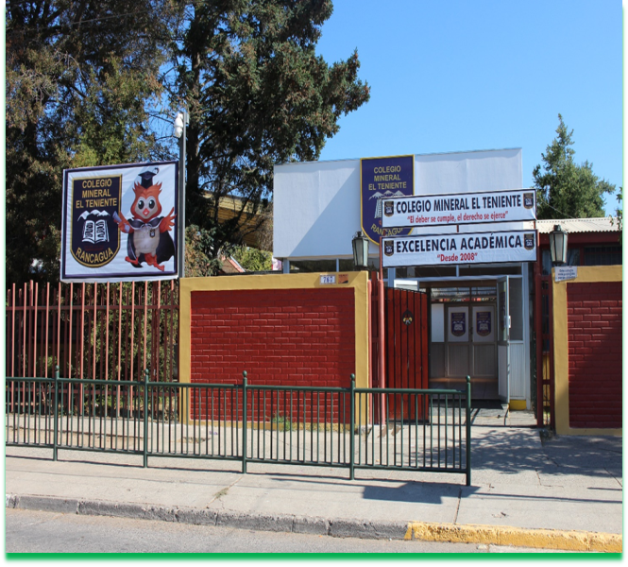
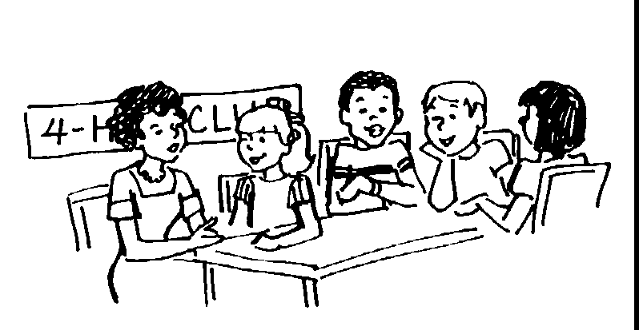
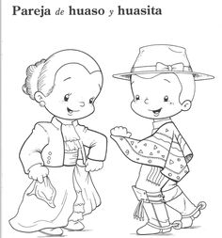
ASIGNATURA Música 3°A,B,C
CLASE N°18

Slide 2
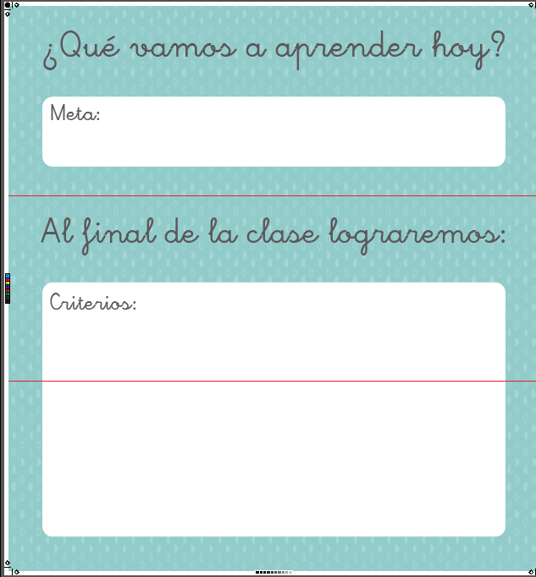
Objetivo: Unidad 3 nivel 1: OA4 Cantar y participar d juegos rítmicos asociados con festividades de Chile (al unísono y cánones simples, entre otros) .
-Participan en una variedad de cantos, juegos y versos rítmicos de diversos orígenes.
-Identifican Fiestas tradicionales de Chile .

Slide 3
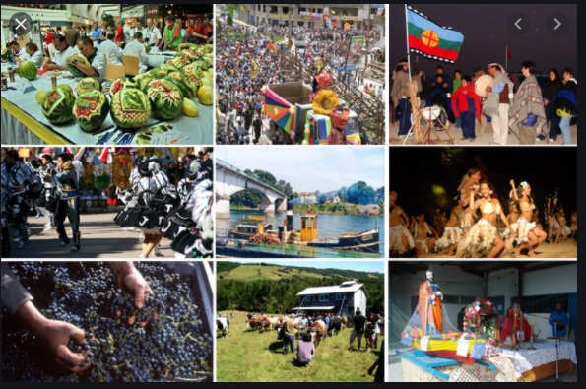
Fiestas tradicionales de Chile

Slide 5
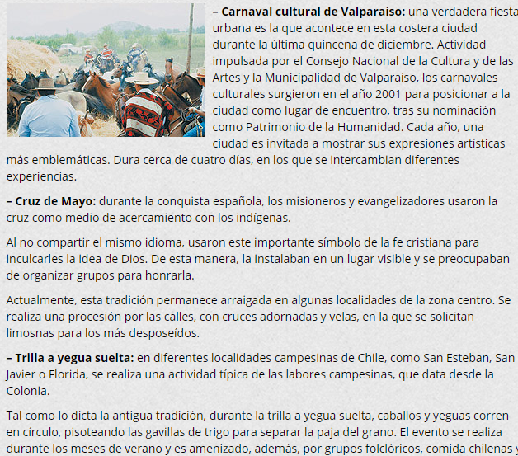

Slide 6
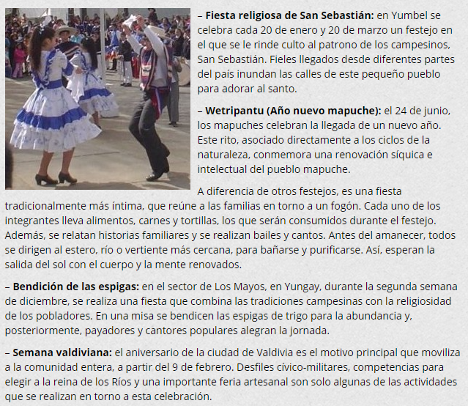

Slide 7
-Participan en una variedad de cantos, juegos y versos rítmicos de diversos orígenes.
-Identifican Fiestas tradicionales de Chile .
Muy bien puedes escuchar y canciones de Fiestas tradicionales de nuestro país

